Slide 1
Poor and rich optimization algorithm (PRO)
Luka Nestić
mentor: prof. dr. sc. Domagoj Jakobović
Seminar 1
Ak. god. 2023./2024
Sveučilište u Zagrebu
Fakultet elektrotehnike i računarstva​

Slide 2
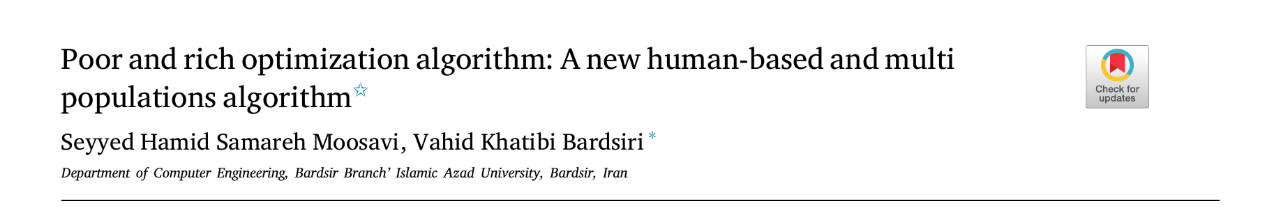
Pregled i ideja
∘ metaheuristički algoritam za jednokriterijsku optimizaciju
∘ podjela pojedinaca u dvije financijske klase: bogati i siromašni
∘ siromašni - poboljšavanje svoje situacije i reduciranje razmaka klasa
∘ bogati – stjecanje bogatstva i povećanje razmaka klasa

Slide 3
Opis rada
∘ nasumična inicijalizacija članova
∘ podjela u potpopulacije – ovisno o fitnessu
POP_{main} = POP_{rich} + POP_{poor} |POPmain| = n + m
cost₁ < cost₂ < ... < cost_{n} < cost_{n+1} < cost_{n+2} < ... < cost_{m}
cost₁ | cost₂ | … | cost_{n} | cost_{n+1} | cost_{n+2} | … | cost_{m}
POP_{rich} | POP_{poor}
POP_{main}

Slide 4
Promjena položaja
∘ primjenjuje se na svakog člana u iteraciji
bogati
siromašni
X_{rich} ← X_{rich} + r * (X_{rich} – X_{poor_best})
r – parametar distance tj. uniformna razdioba [0,1]
∘ svaki član bogatih povećava svoju distancu od siromašnih
X_{poor} ← X_{poor} + (r * Pattern – X_{poor})
Pattern = (X_{rich_best} + X_{rich_avg} + X_{rich_worst}) / 3
∘ pattern je fiksan svaku iteraciju i r utječe na poboljšanje

Slide 5
Mutacija
∘ nepredvidivi događaji koji mogu naglo izmijeniti financijsku situaciju pojedinca
∘ može zahvatiti i bogatog i siromašnog
X ← X + n, ako je rand() < Pmut
n – vrijednost normalne razdiobe (mean = 0, stdev = 1)
Pmut – vjerojatnost mutacije [0,1]

Slide 6
inicijaliziraj populaciju
sortiraj po fitnessu
promijeni položaje bogatima
rasporedi u potpopulacije
promijeni položaje siromašnima
mutacija
mutacija
evaluiraj
spoji u jednu populaciju
evaluiraj
vrati najboljeg člana

Slide 7
Programska izvedba
∘ Rust - GA i PRO (usporedba uspješnosti)
∘ COCO - benchmark algoritama i vizualni prikaz rezultata
∘ bbob suite - standard single-objective BBOB benchmark
suite with 24 noiseless, scalable test functions (dims. 2, 3, 5, 10, 20, 40)
GA.rs
Solver.rs
COCO interface
PRO.rs
raw data
cocopp
graphs

Slide 8
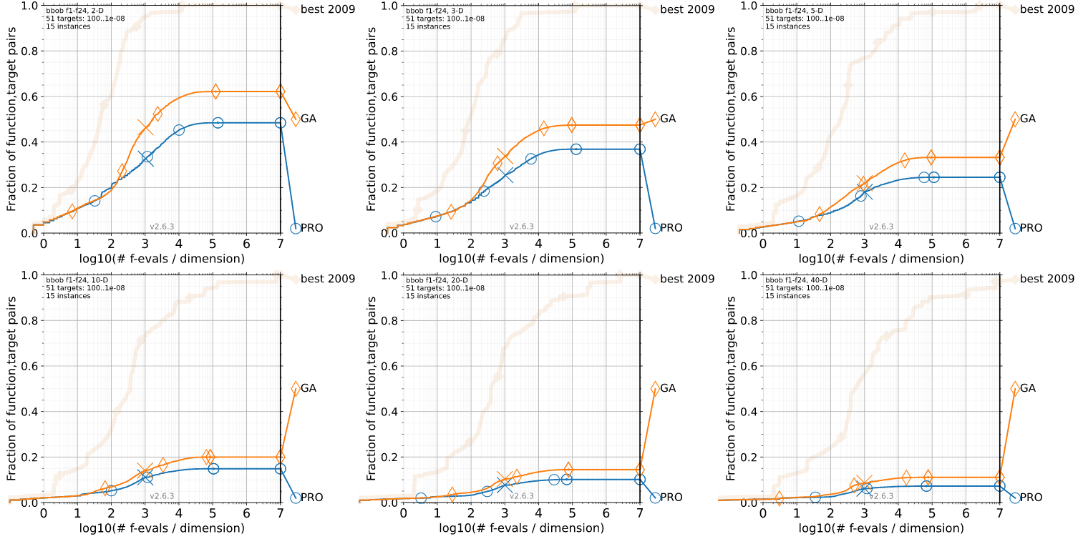

Slide 9
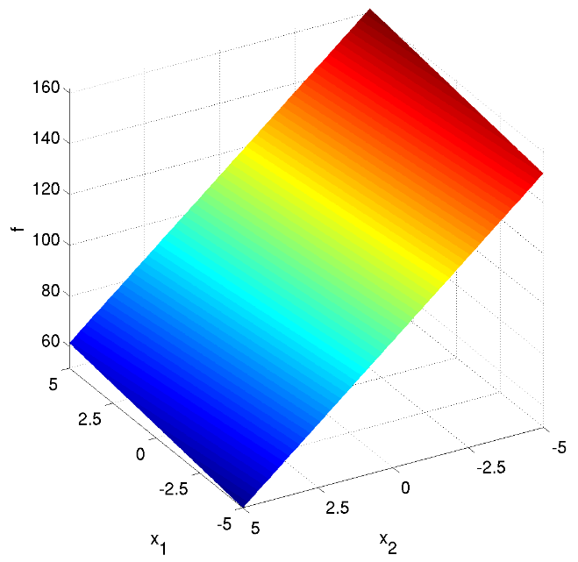
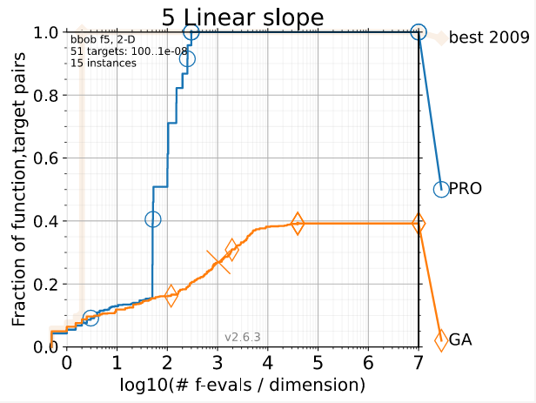

Slide 10
Pitanja?

